Slide 1
Deep Learning
Semana 01 - Aula 01

Slide 2
Inteligência Artificial (IA)
Começou com um workshop em Dartmouth College em 1956.
Organizado por Allen Newell (CMU), Herbert Simon (CMU), John McCarthy (MIT), Marvin Minsky (MIT) e Arthur Samuel (IBM)
Feitos surpreendentes apareceram logo:
Computadores jogando damas (1954) (melhor que humanos em 1959),
resolvendo problemas simples de álgebra,
provando teoremas lógicos (Logic Theorist, em 1956)
falando em inglês.
IA cresce; é criada uma grande expectativa de imensos sucessos

Slide 3
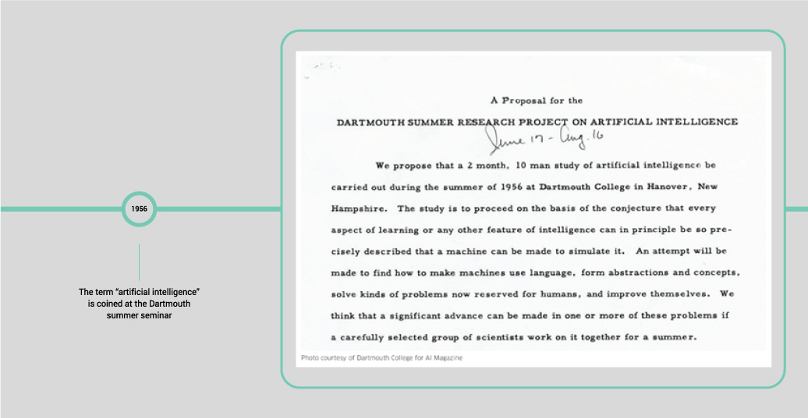
O nascimento de AI

Slide 4
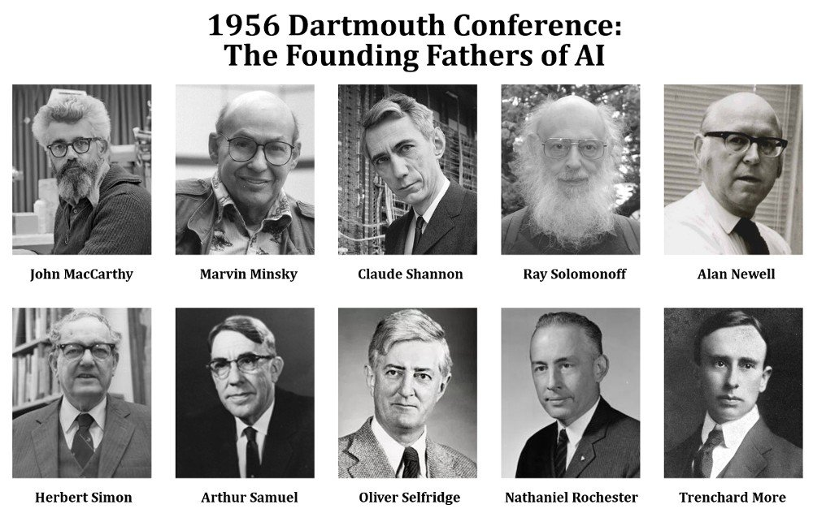
Os pioneiros de Dartmouth

Slide 5
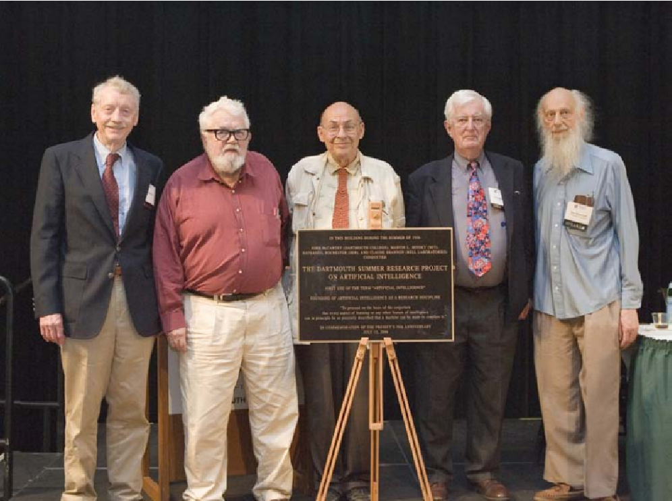
Pioneiros vivos de Dartmouth em 2006
Cinco dos participantes do Dartmouth Summer Research Project on Artificial Intelligence em 1956.
Da esquerda: Trenchard More, John McCarthy, Marvin Minsky,
Oliver Selfridge e
Ray Solomonoff.
(Foto de Joseph Mehling '69)

Slide 6
IA cresce
Em 1960, IA viveu um boom, com muito financiamento e muito hype.
Herbert Simon:
"as máquinas serão capazes, dentro de vinte anos, de fazer qualquer trabalho que um homem possa fazer".
Marvin Minsky:
"dentro de uma geração ... o problema de criar 'inteligência artificial' será substancialmente resolvido".
IA deveria realizar com sucesso qualquer tarefa intelectual que um ser humano pudesse realizar.
McCarthy, 1955:
"todos os aspectos da aprendizagem ou qualquer outra característica da inteligência podem, em princípio, ser descritos tão precisamente que uma máquina pode ser feita para simulá-la.”

Slide 7
Mas o progresso não vem tão rápido
Financiamento é cortado na década de 70.
AI Winter
AI muda de foco: weak AI
Passa a se concentrar em tarefas específicas ao invés de soluções globais inteligentes.
Sistemas especialistas para diagnóstico médico: elicitar regras lógicas de especialistas e criar sistema que, de posse de dados, possa deduzir as decisões corretas
Tradução automática
Reconhecimento de padrões em imagens
Visão computacional...

Slide 8
ML - generalidades
Aprendizado de máquina (ML) e AI têm uma relação íntima
ML = algoritmos e modelos estatísticos usados em AI pelo computador para realizar uma tarefa sem usar instruções explícitas, confiando em padrões e inferência aprendidos a partir dos dados estatísticos.
Ideia é deixar a máquina aprender aprender as regras necessárias para realizar uma tarefa a partir dos dados estatísticos.
Como aprender dos dados?
Depende da tarefa.
AI escolheu algumas tarefas simples iniciais, tentou resolvê-las. Em seguida, generalizar e escalar
Grande sucesso

Slide 9

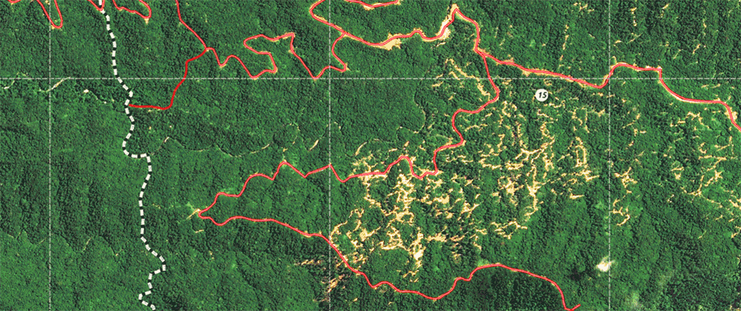
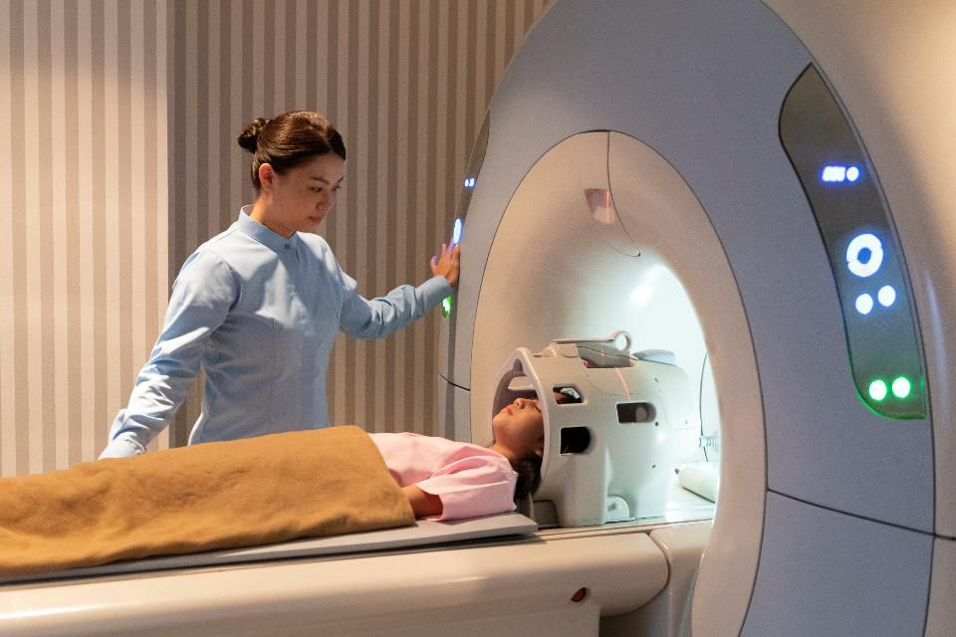
Tarefa de classificação supervisionada
Duas classes de objetos: 0 e 1
Exemplos:
Imagens/fotos de usuários da internet
1 = imagens com pelo menos um gato presente
0 = imagens sem gato
Imagens de sensoriamento remoto (LANDSAT)
1 = pixel dominado por cobertura florestal
0 = outro tipo de cobertura dominante
Pacientes chegando no pronto socorro com ferimento na cabeça
1 = com necessidade de internação imediata no CTI
0 = sem esta necessidade

Slide 10
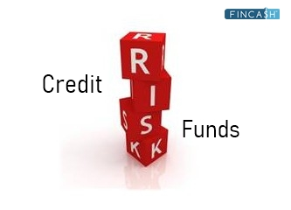
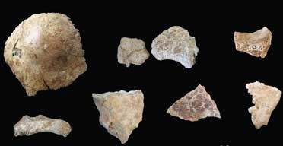
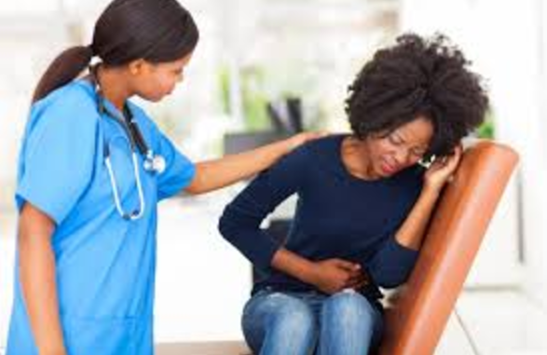
Tarefa de classificação supervisionada
Duas classes de objetos: 0 e 1
Exemplos:
Concessão de crédito para clientes de uma instituição financeira
1 = clientes que não pagarão o crédito no prazo
0 = caso contrário
Fragmentos de crânios humanos em escavações arqueológicas
1 = crânio feminino
0 = crânio masculino
Adultos de uma população
1 = pessoas com úlcera
0 = sem úlcera

Slide 11
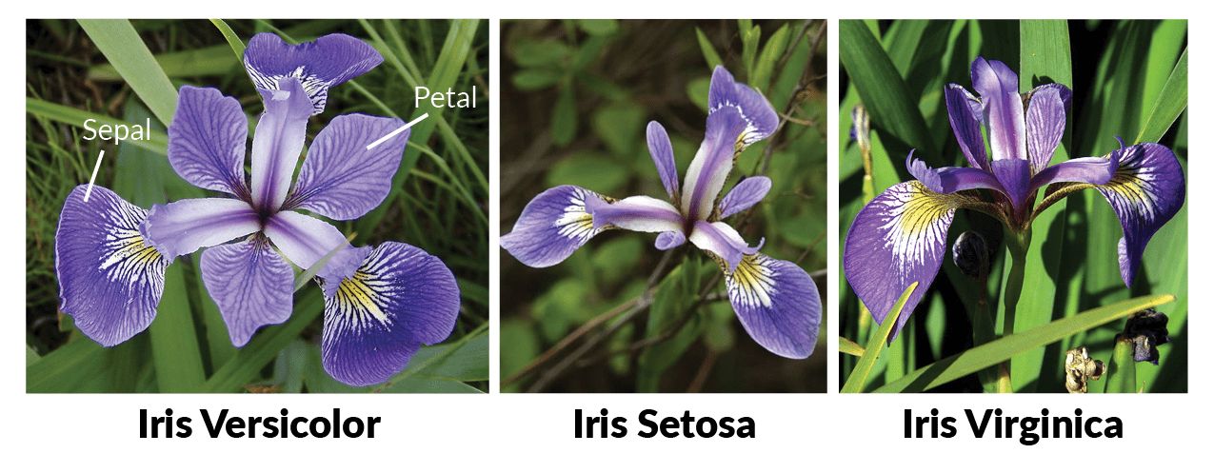


Tarefa de classificação supervisionada
Mais Exemplos:
Duas espécies de flor
1 = Iris Versicolor
0 = Iris Setosa
Usuários de um site
1 = clicam num anúncio
0 = não clicam
Alunos de uma escola ou curso a distância
1 = evadem sem completar o curso
0 = completam o curso

Slide 12
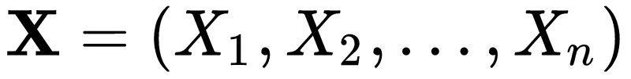
Dados de onde aprendemos
Coletamos amostras estatísticas de instâncias dos objetos das duas populações
Sinônimos: instâncias, itens, exemplos, casos, indivíduos, observações
Conjunto de exemplos = amostra
Em cada exemplo, medimos um conjunto de n variáveis ou features em cada um deles
Com base nas medições em X queremos aprender a distinguir os objetos dos dois grupos
Anotamos também o verdadeiro rótulo associado a cada instância: classe 0 ou 1
Este rótulo (label) é denotado por Y
Notes:
\mathbf{X} = (X_1, X_2, \ldots, X_n)
(Y, \mathbf{X}) = (Y, X_1, X_2, \ldots, X_n)

Slide 13
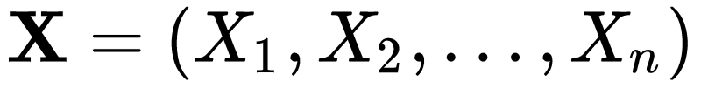
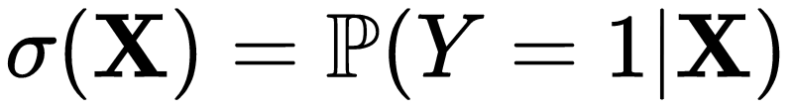
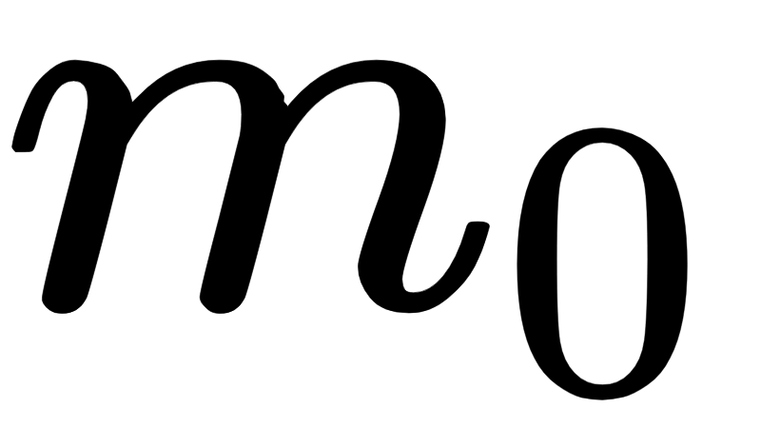
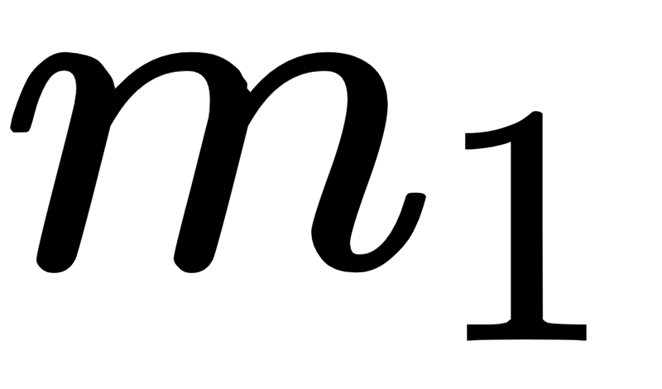
Objetivo e visualização da tarefa
Novos itens chegam COM as n variáveis X's mas SEM o rótulo Y
Objetivo: construir uma regra de classificação para esses novos itens
Com base nas n variáveis X's, obter uma função matemática que prediga a classe do item.
Possuímos exemplos do grupo 0 e mais exemplos do grupo 1
Estes dados são usados na fase de treinamento (aprendizagem da regra de classificação)
Classificador
Notes:
\mathbf{X} = (X_1, X_2, \ldots, X_n)
\sigma(\mathbf{X}) = \mathbb{P}(Y=1|\mathbf{X})
m_0
m_1

Slide 14
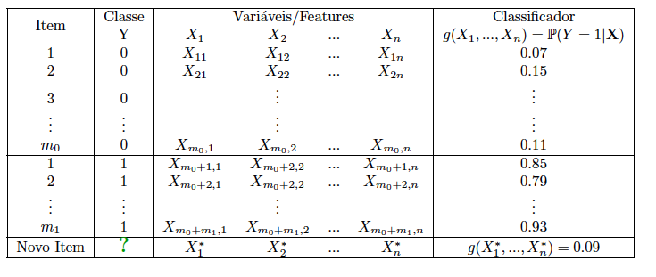
Dataset e tarefa
Notes:
Mudar a notacao na tabela, numero de itens do grupo 0 eh n_0

Slide 15
Dados para os exemplos anteriores
Imagens-fotos de usuários da internet
Y → 1 = imagens com gatos, 0 = imagens sem gato
X = intensidade (R,G,B) em cada pixel de cada imagem
Imagens de sensoriamento remoto (LANDSAT)
Y → 1 = pixel com floresta, 0 = sem floresta
X = espectro de intensidade de frequência em cada pixel
Pacientes chegando no pronto socorro (PS) com ferimento na cabeça
Y → 1 = CTI urgente, 0 = sem urgência
X = p medições clínicas rápidas feitas no momento de entrada no PS

Slide 16
Dados para os exemplos anteriores
Concessão de crédito para clientes de uma instituição financeira
Y → 1 = clientes que não pagarão o crédito no prazo, 0 = caso contrário
X = empréstimo/faturamento, tempo como cliente, saldo mensal, ...
Fragmentos de crânios humanos em escavações arqueológicas
Y → 1 = crânio feminino, 0 = crânio masculino
X = circunferência, largura, altura (estimadas)
Adultos de uma população
Y → 1 = pessoas com úlcera, 0 = sem úlcera
X = medidas de grau de ansiedade, de perfeccionismo, de sentimento de culpa

Slide 17
Dados para os exemplos anteriores
Duas espécies de flor
Y → 1 = Iris Versicolor, 0 = Iris Setosa
X = largura e comprimento de pétala e de sépala
Usuários de um site
Y → 1 = clicam num anúncio, 0 = não clicam
X = posição do anúncio na página, seu tamanho, tem imagem?
Alunos de uma escola ou curso a distância
Y → 1 = evadem, 0 = completam o curso
X = notas de entrada, medidas de motivação à entrada, renda familiar,

Slide 18
Por que precisamos predizer a classe de um item novo?
Classe pode ser conhecida apenas no futuro
risco de crédito: no momento em que o crédito é solicitado, não sabemos se o crédito do indivíduo é bom ou ruim
Informação sobre classe não é conhecida com certeza:
crânios arqueológicos danificados
Obter a classe implica em destruir o item
classificar o paciente chegando ao pronto-socorro com lesão na cabeça: UTI ou não-UTI?
Custo de conhecer a classe de cada instância nova com certeza seria proibitivo
conhecer a cobertura vegetal numa grande extensão territorial
Várias razões para ter interesse em predizer classe

Slide 19
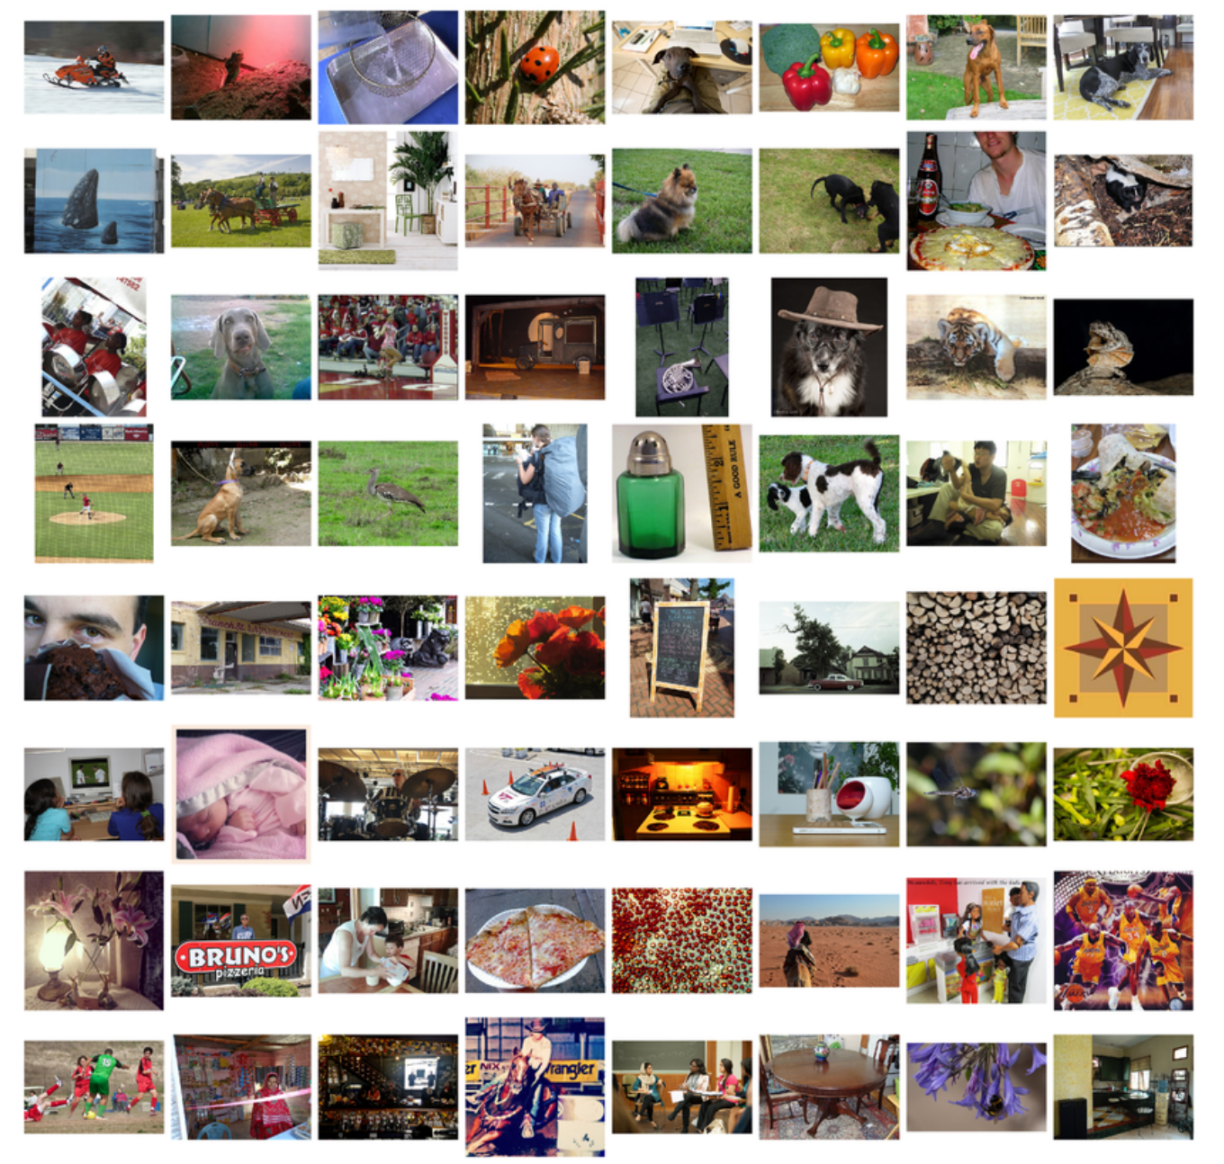

Várias classes, e não apenas duas classes
Três classes: três espécies de flor
Y → 0 = Iris Versicolor, 1 = Iris Setosa, 2 = Iris Virginica
X = largura e comprimento de pétala e de sépala
Centenas de classes em bancos de imagens, não apenas gatos
Dez classes: reconhecer os dígitos 0, 1, 2, …, 9

Slide 20
Modelos ML para classificação supervisionada
Qual a melhor regra de classificação possível e imaginável? Existe? Sabemos qual é?
Ótima em que sentido?
No sentido de minimizar erros de classificação (muito mais detalhes à frente)
Resposta:
Sim, existe regra ótima, imbatível
Ela é a Regra de Bayes
Sabemos qual é esta regra
Temos até mesmo a fórmula matemática da regra!!
Infelizmente...regra de Bayes é incalculável na prática
ML algoritmos:
diferentes modelos para obter uma boa aproximação para a Regra de Bayes

Slide 21
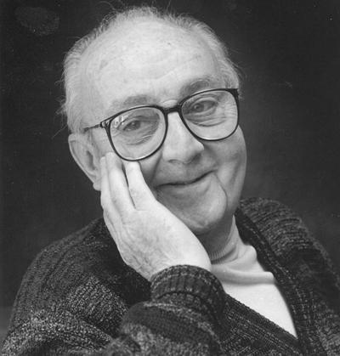
Modelos ML para classificação supervisionada
Abordagem geral de ML:
colete muitos exemplos do que se deseja classificar
Em cada exemplo, obtenha a sua verdadeira classe (label Y)
Em cada exemplo, obtenha longa lista de features (variáveis em X) que potencialmente afetam ou determinam a classe Y
Use criatividade, matemática e capacidade de processamento para rodar algoritmo que seja uma boa aproximação da regra ótima (regra de Bayes)
George Box:
Todos os modelos são falsos; alguns são úteis.

Slide 22
Os algoritmos de ML
Todos os algoritmos são tentativas de aproximar-se do ótimo (regra de Bayes)
SVM,
Regressão Logística,
Redes Neurais,
Modelos Gráficos Probabilísticos (redes Bayesianas)
Árvores de Classificação,
Florestas Aleatórias,
Boosting,
Gradient Boosting, etc...
Anos 2010:
sucesso muito grande de Deep Learning: redes neurais com muitas camadas
Muito sucesso em algumas tarefas: Classificação de imagens e NLP (e outras chegando)

Slide 23
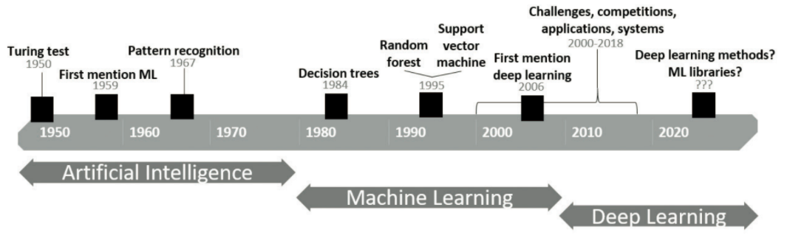
Timeline de ML

Slide 24
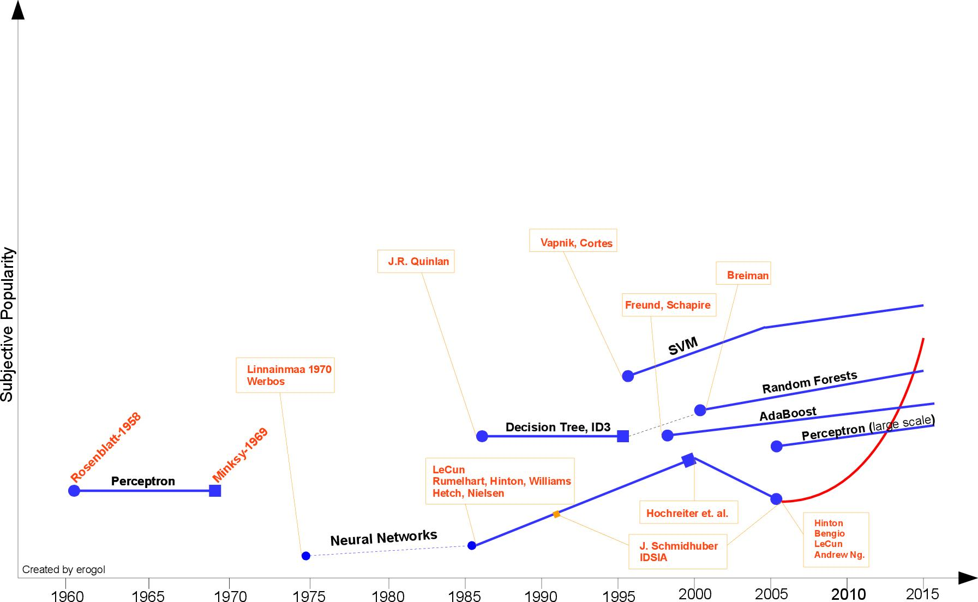
Timeline de ML, com popularidade dos algoritmos

Slide 25
Redes Neurais - Deep Learning: Por que o sucesso?
Duas razões:
Primeira: Na maioria (todos exceto RN-DL) dos algoritmos de ML, existe a necessidade de se especificar ou pré-construir as features, as variáveis no vetor X
Muito do desempenho do algoritmo depende de sermos capazes de especificar bons preditores para predizer a classe
Isto é difícil em muitos problemas, um pesadelo em vários casos.
Exemplo: câncer …

Slide 26

UCI Machine Learning dataset repository
https://archive.ics.uci.edu/ml/datasets/Breast+Cancer+Wisconsin+(Diagnostic)

Slide 27
UCI: Breast Cancer Wisconsin (Diagnostic) Data Set
569 exemplos-pacientes
classe 1 = câncer de mama presente
ou classe 0 = sem câncer de mama
Em cada imagem, o núcleo de algumas células foram observados.
Foram medidas 10 variáveis em cada núcleo:
a) radius (mean of distances from center to points on the perimeter)
b) texture (standard deviation of gray-scale values)
c) perimeter
d) area
e) smoothness (local variation in radius lengths)
f) compactness (perimeter^2 / area - 1.0)
g) concavity (severity of concave portions of the contour)
h) concave points (number of concave portions of the contour)
i) symmetry
j) fractal dimension ("coastline approximation" - 1)

Slide 28
10 variáveis em cada núcleo/célula.
Em cada célula, alguns núcleos.
No final, 30 features em cada imagem = 10 variáveis * 3 resumos
Exemplo:
uma das variáveis é a raio do núcleo (aprox esférico)
vários núcleos em cada imagem → vários raios
Deriva-se então 3 features:
o raio médio dos núcleos
o DP dos núcleos
a médias dos 3 "piores" (maiores) raios
No final, 30 features em cada imagem.

Slide 29
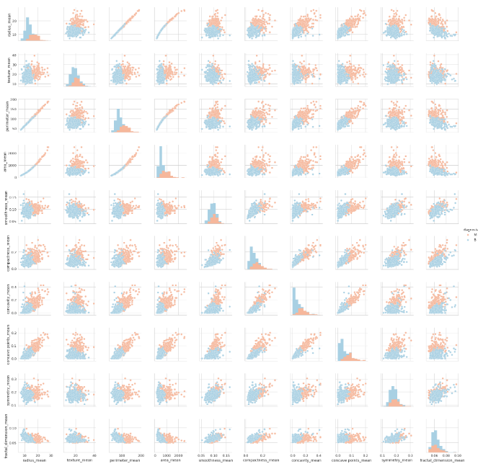
Matriz de scatterplots com as 10 features de médias por imagem
Veja como raio, área, e perímetro são "redundantes" como fonte de informação
Duas features altamente correlacionadas entre si:
g) concavity
h) number of concave portions points
Precisa das duas?
Fonte: https://www.kaggle.com/leemun1/predicting-breast-cancer-logistic-regression

Slide 30
Engenharia de features
Quais as features devem ser colocadas no modelo de classificação?
Área? Raio? Perímetro? Todas as 3? Outra coisa?
Esta especificação prévia não é necessária com RN-DL.
RN-DL constrói features automaticamente a partir de uma coleção inicial de potenciais preditores.

Slide 31
Redes Neurais - Deep Learning: Por que o sucesso?
Segunda razão para o sucesso de DL:
usamos um modelo saturado de parâmetros.
Mais dados, mais features, mais parâmetros
O número de parâmetros aumenta com o crescimento do número de exemplos.
Diferente de outros modelos de ML, existe um controle interno-automático de overfitting.
A mágica acontece.
Slide de Andrew Ng

Slide 32
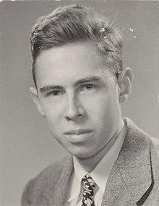
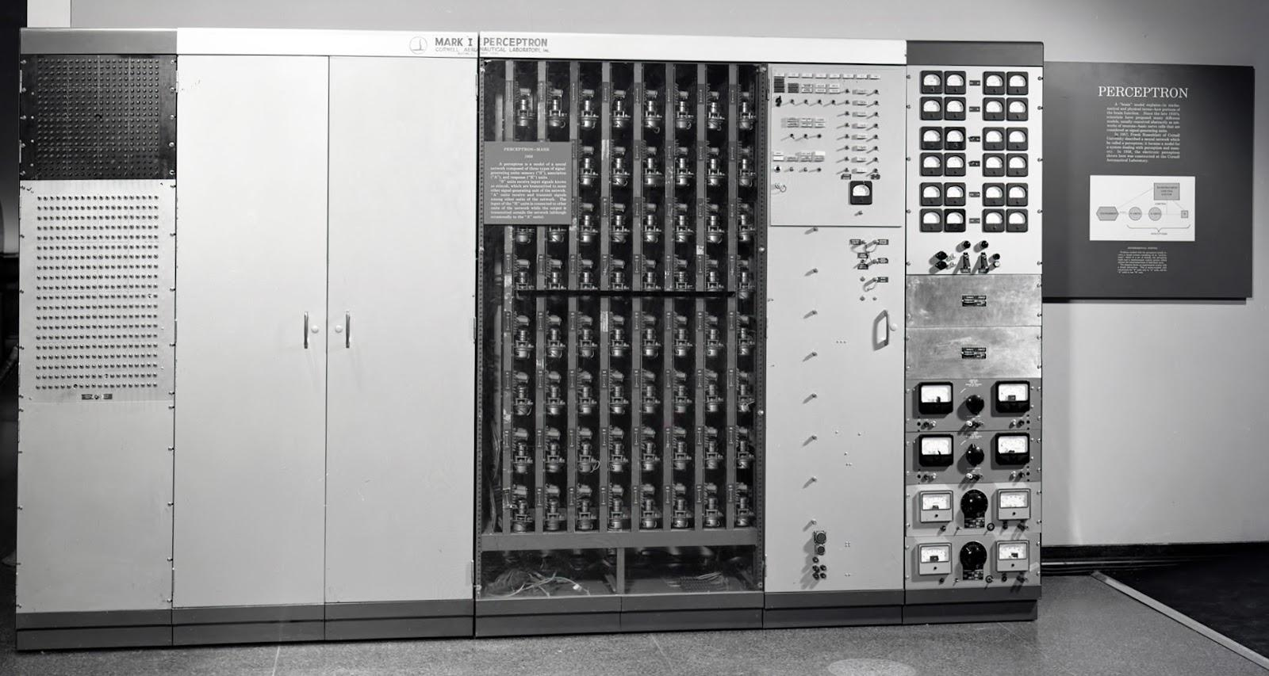
Como viemos parar aqui?
Primeira rede neural: perceptron
Frank Rosenblatt (1928-1971, falece aos 43 anos)
Laboratório Aeronáutico - Cornell University
Perceptron: um dispositivo eletrônico construído de acordo com princípios biológicos e com capacidade de aprender (discriminar entre duas classes de objetos).
Inicialmente simulado em um computador IBM 704 em 1957.
Mark I perceptron, atualmente no
Smithsonian Museum, Washington DC
Frank Rosenblatt,
aos 21 anos

Slide 33
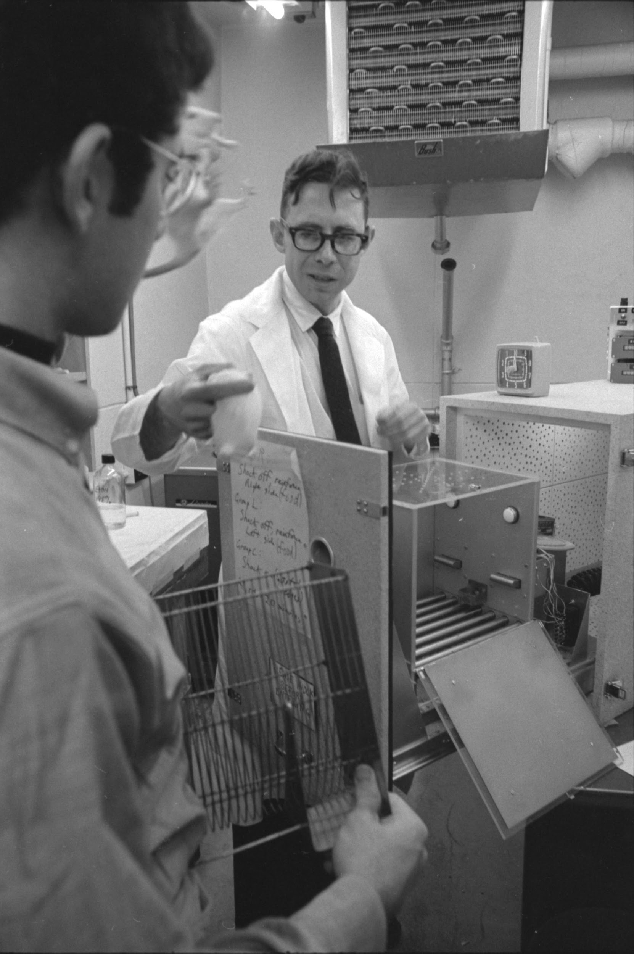
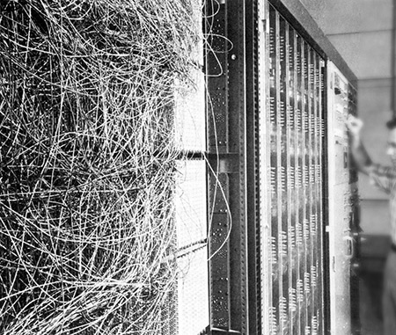
Frank Rosenblatt e Mark I Perceptron

Slide 34
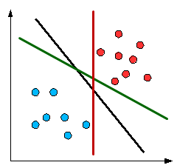
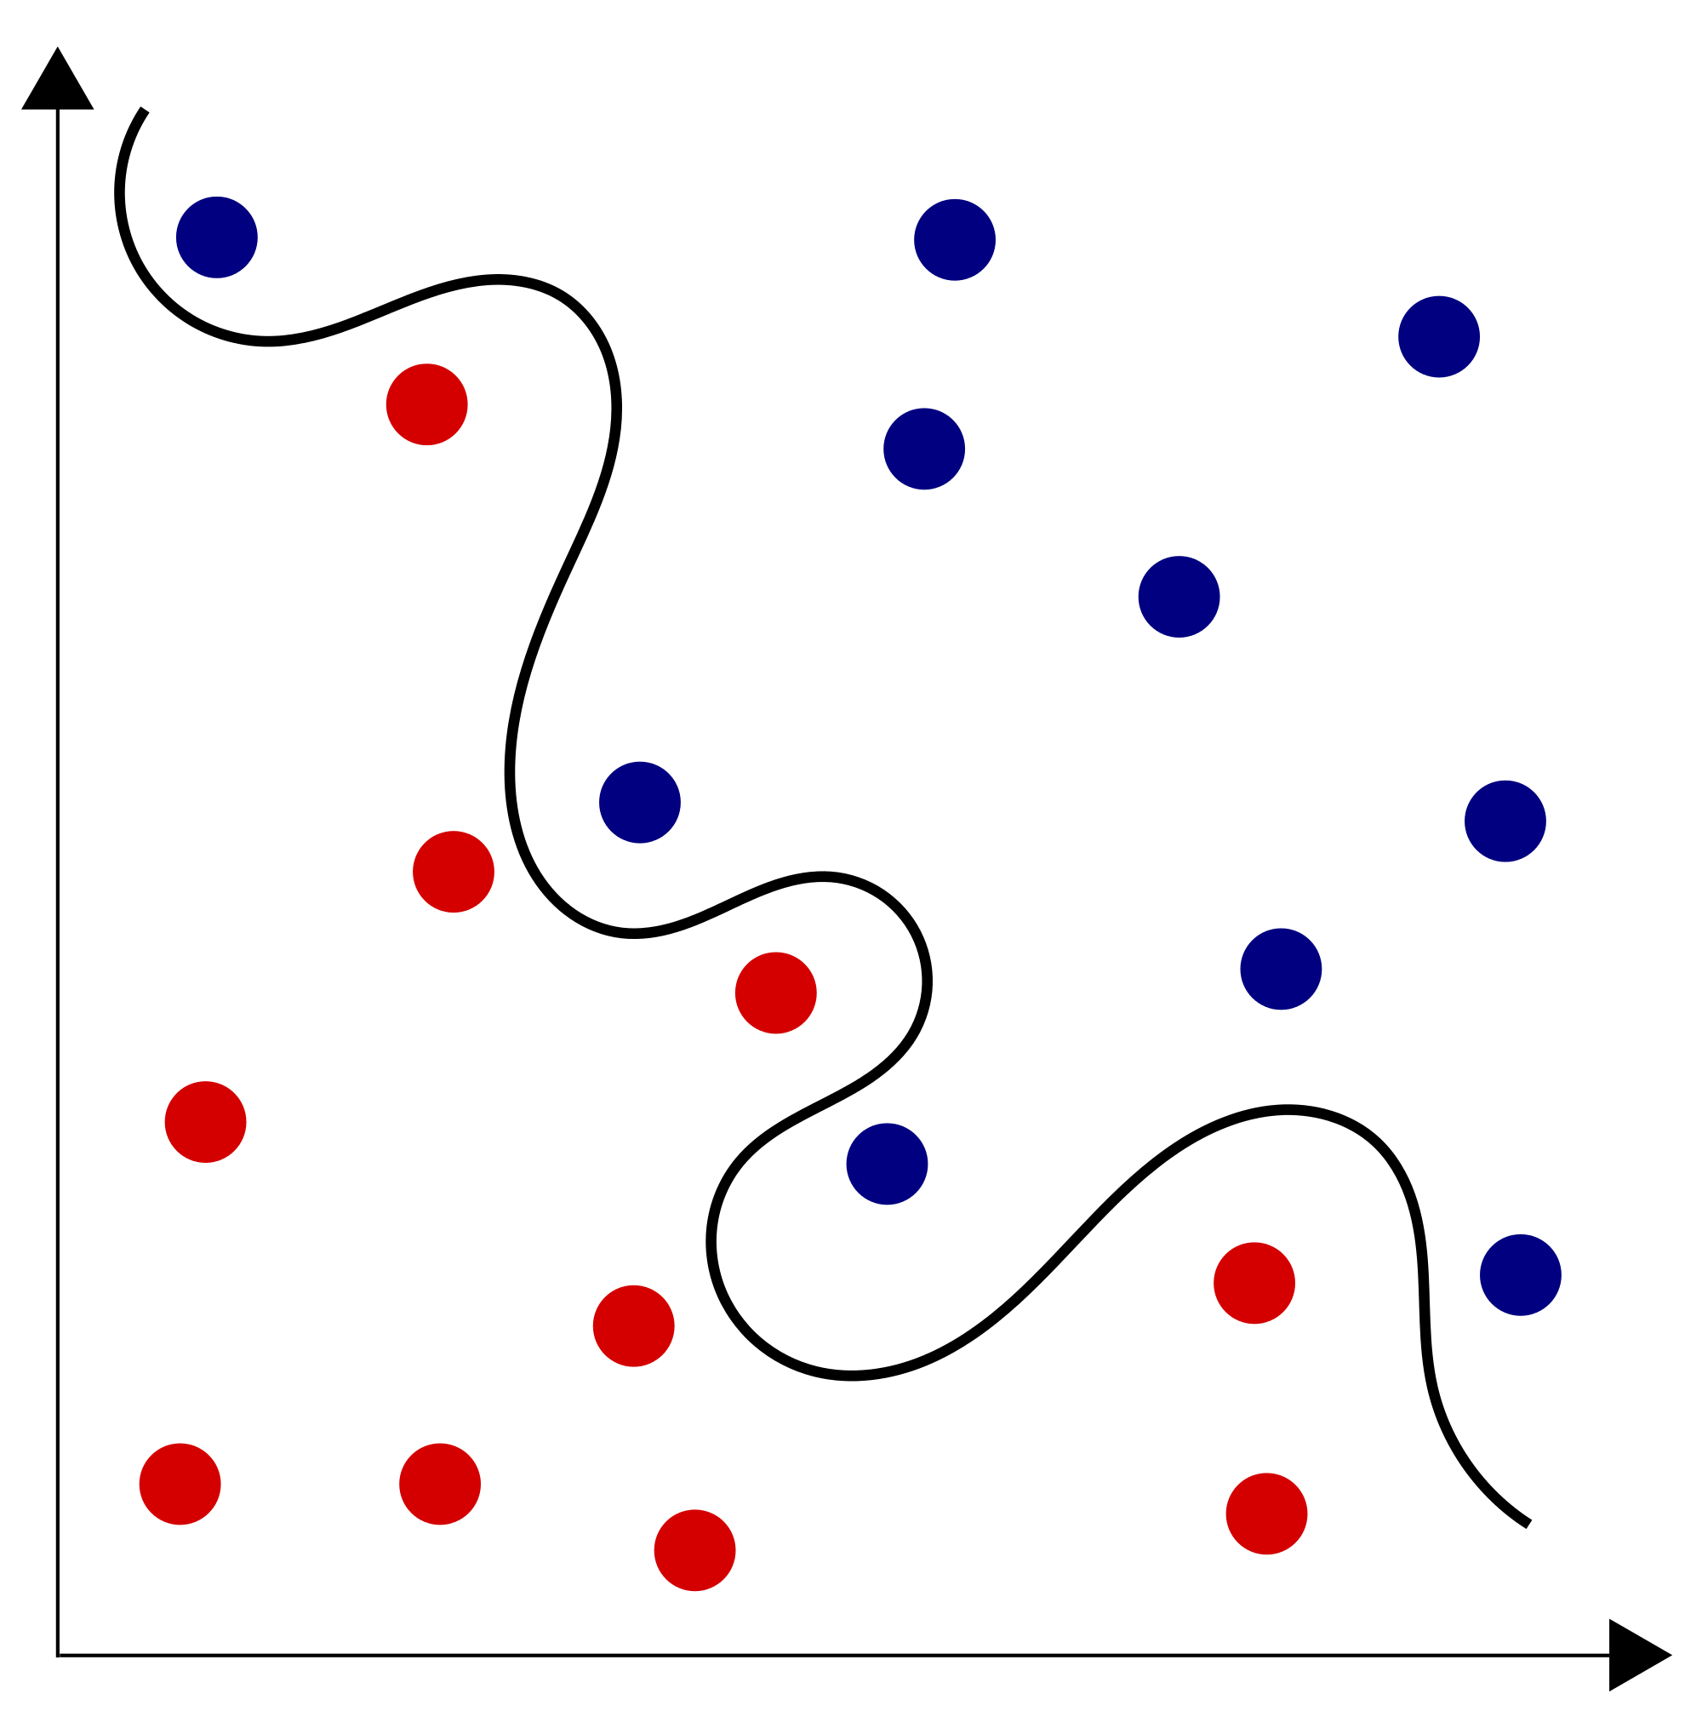
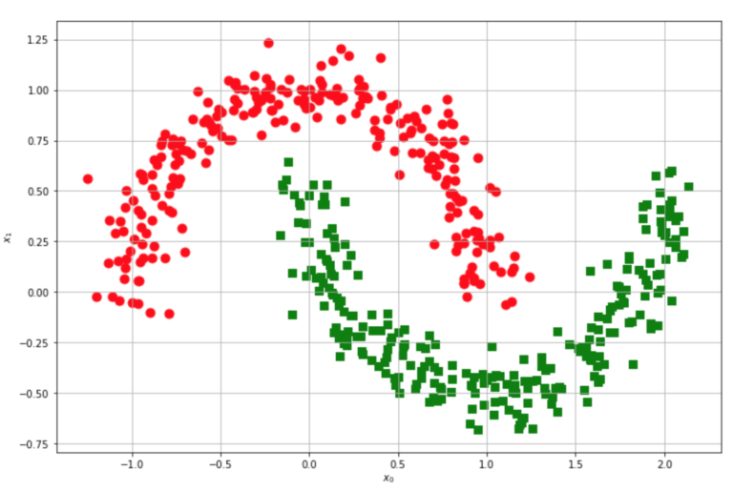
Abordagem geral
Comece com um problema simples, bem simples
Resolva o problema simples
Como a solução do problema simples pode ser generalizada para problemas mais complicados?
Problema mais complicado = problema mais realista, mais próximo da realidade
Problema simples:
Classificar objetos em DUAS classes: 0 ou 1
Problema linearmente separável
Existe pelo menos uma linha reta que separa os dados das duas classes
NÃO
SIM
NÃO

Slide 35
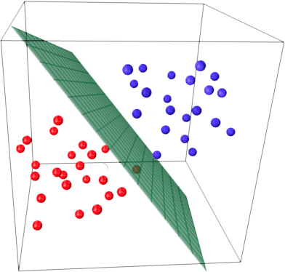
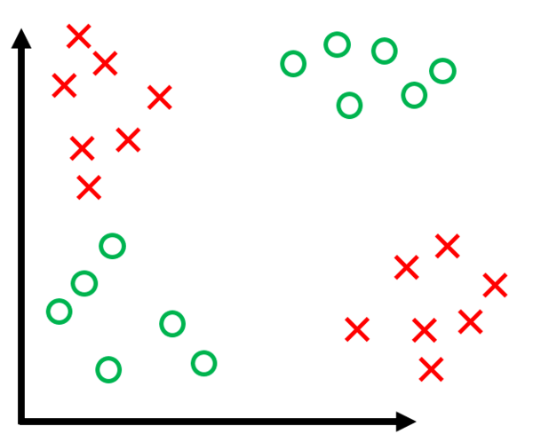
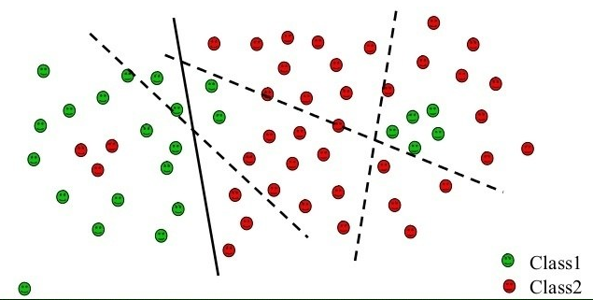
Linearmente separável
NÃO
NÃO
SIM
com 3 atributos ou features

Slide 36
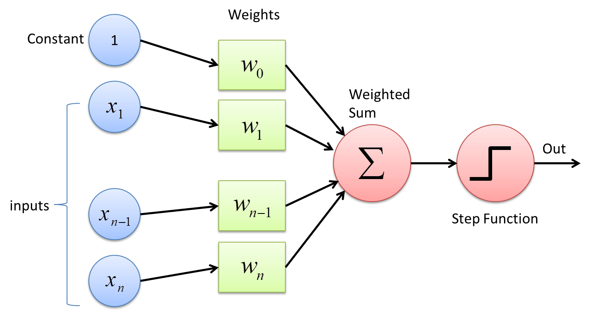
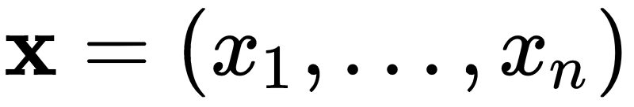

Perceptron, em 1958
Dados de entrada:
Features
Processamento no "neurônio"
Output:
0 ou 1
Como é feito o processamento?
Modelo generativo da saída:
combine as features linearmente:
O escore s é uma soma ponderada dos inputs-features
Cada feature tem um peso que multiplica o valor do input
Se um input x_{j} não for influente, se puder ser ignorado para classificar, ele tem peso w_{j} =0
Se for muito influente, seu peso será muito positivo ou muito negativo.
Notes:
s = w_n x_n + \ldots + w_2 x_2 + w_1 x_1
s \geq \ell
\mathbf{w} = (w_1, \ldots, w_n)

Slide 37

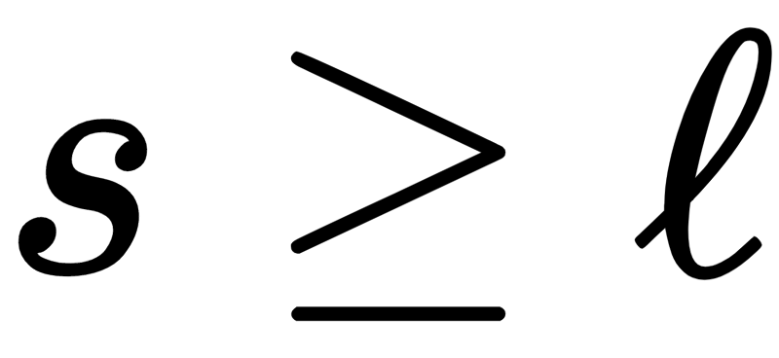
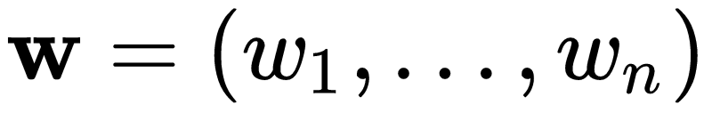
Perceptron, em 1958
Como o escore é convertido na saída?
Aplique um limiar ao escore s para classificar
se então classifique na categoria 1
caso contrário, ponha na classe 0
Como encontrar os pesos e o limiar ?
Pelo algoritmo do perceptron
Notes:
s = w_n x_n + \ldots + w_2 x_2 + w_1 x_1
s \geq \ell

Slide 38
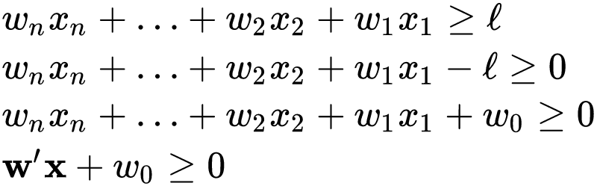
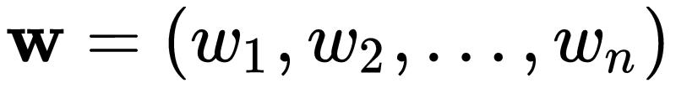

Antes do algoritmo, alguma manipulação...
Temos o escore
e classificamos o item na classe 1 se
Isto significa que classificamos na classe 1 se
onde é um vetor-COLUNA e é o vetor-COLUNA transposto
Para nós, um vetor será sempre um vetor-COLUNA nas operações matriciais, MESMO QUE ESCREVAMOS COMO UMA LINHA NO TEXTO, como fizemos com o vetor w acima
Notes:
w_n x_n + \ldots + w_2 x_2 + w_1 x_1 \geq \ell \\
w_n x_n + \ldots + w_2 x_2 + w_1 x_1 - \ell \geq 0 \\
w_n x_n + \ldots + w_2 x_2 + w_1 x_1 + w_0 \geq 0 \\
\mathbf{w}^{\prime} \mathbf{x} + w_0 \geq 0
\mathbf{w} = (w_1, w_2, \ldots, w_n)
\mathbf{w} = (w_1, w_2, \ldots, w_n)

Slide 39

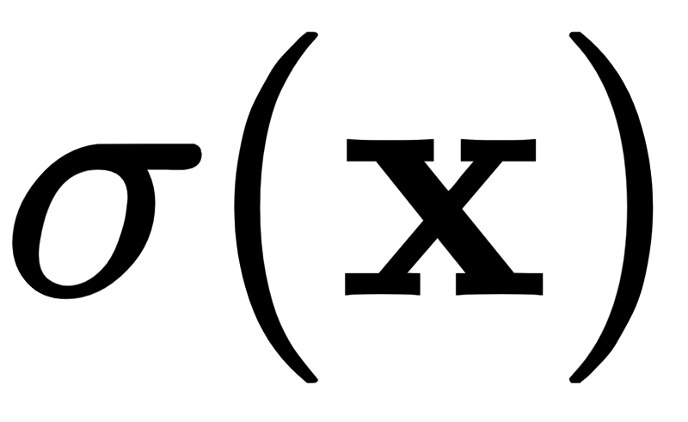
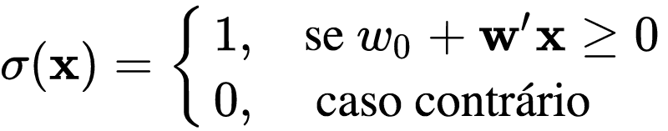
Interpretação geométrica
Resumo:
classificamos na classe 1 se
caso contrário, classificamos na classe 0
Vamos criar mais uma notação: a função de ativação, que fornece a saída (0 ou 1)
Defina a função da seguinte forma
Notes:
\sigma(\mathbf{x})
w_0 + \mathbf{w}^{\prime} \mathbf{x}
\sigma(\mathbf{x}) = \begin{cases} 1, & \mbox{se } w_0 + \mathbf{w}^{\prime} \mathbf{x} \geq 0 \\
0, & \mbox{ caso contrário} \end{cases}

Slide 40
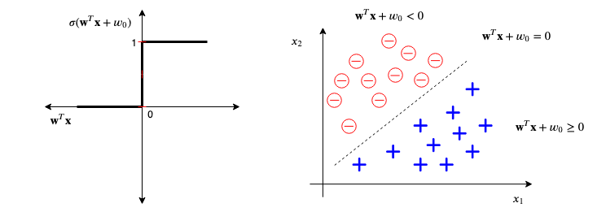
Exemplo com duas features
Desenhar no quadro e explicar com o próximo slide

Slide 41
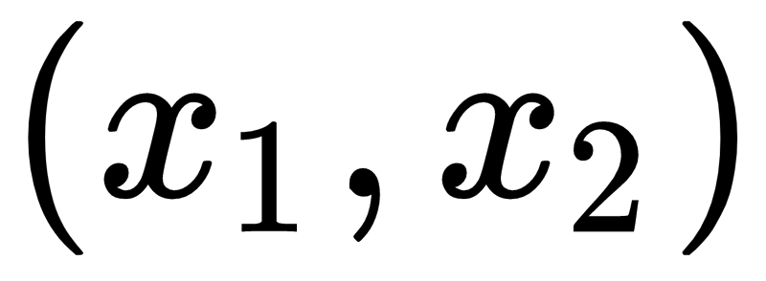
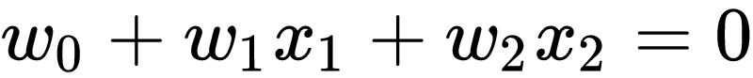
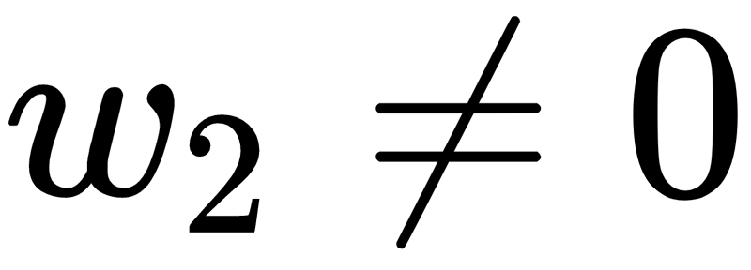
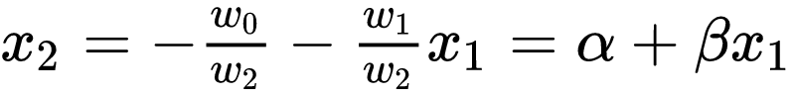
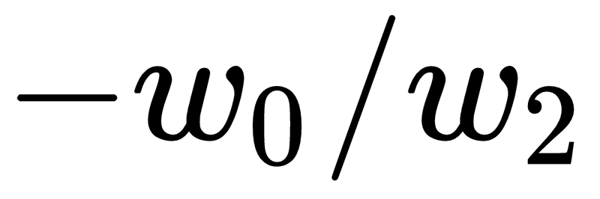
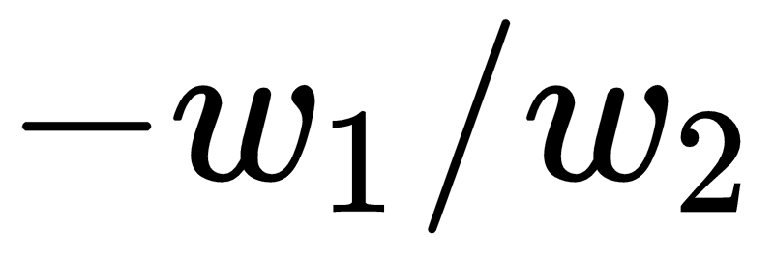
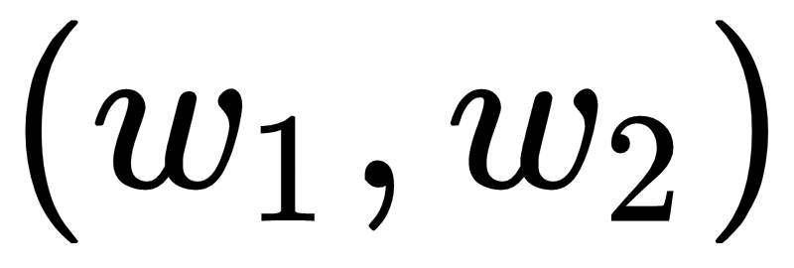
Geometria da regra de decisão com duas features
Reta no plano é equivalente a
para certa escolha dos pesos (ver exercícios teóricos)
Por exemplo, se então podemos isolar x₂ e escrever
Isto é, uma reta com intercepto e inclinação
Mostra-se que o vetor normal (ortogonal) a esta reta é o vetor
Além disso, aponta na direção em que
Exemplo numérico
Notes:
w_0 + w_1 x_1 + w_2 x_2 = 0
x_2 = - \frac{w_0}{w_2} - \frac{w_1}{w_2} x_1 = \alpha + \beta x_1
-w_0/w_2
-w_1/w_2

Slide 42
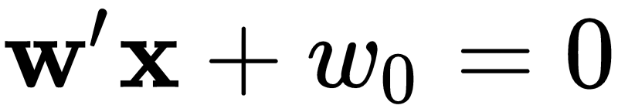
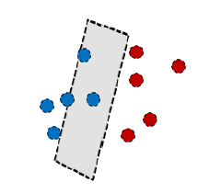
Caso geral
Generalizando para n features
classificamos na classe 1 se
O conjunto de pontos x tais que forma um hiper-plano (um plano que passa fora da origem se w₀ é diferente de zero) no espaço das features
O vetor w é normal ao hiperplano
w₀ é chamado de termo de vício ou viés (bias, pronúncia: BAI' AS)
O vetor w é chamado de vetor de coeficientes

Slide 43
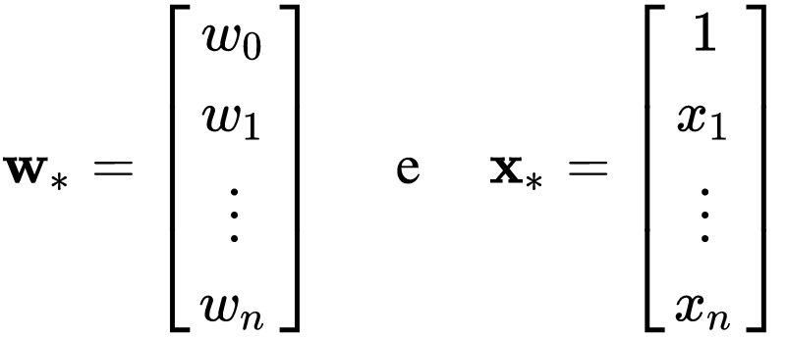
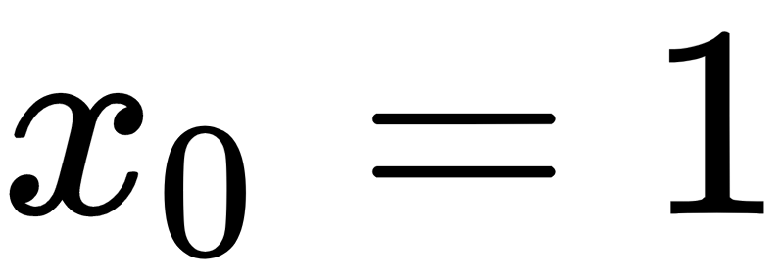
Expandindo a notação
É útil incorporar o termo de bias w₀ no vetor de coeficientes.
Escrevemos:
Note que
Note que criamos uma "feature"
Esta expressão vai aparecer inúmeras vezes. Devemos memorizá-la. Vemos que uma soma das features x's ponderadas pelos pesos w's é o mesmo que multiplicar um vetor deitado (transposto) pelo outro em pé (vetor-coluna)
Notes:
\mathbf{w}_* = \left[
\begin{array}{c}
w_0 \\
w_1 \\
\vdots \\
w_n
\end{array}
\right]
~~~~\mbox{ e } ~~~~
\mathbf{x}_* = \left[
\begin{array}{c}
1 \\
x_1 \\
\vdots \\
x_n
\end{array}
\right]
\mathbf{w}_* ^t \mathbf{x}_* = w_0 ~ 1 + w_1 x_1 + \ldots + w_n x_n = \sum_{j=0}^n w_j x_j

Slide 44

Como encontrar os pesos?
Procuramos um bom conjunto de pesos
Um bom conjunto de pesos seria aquele que classificasse corretamente **todos** os exemplos (se isto for possível, como é, no caso linearmente separável).
Assim, se os exemplos forem classificados corretamente, não mexemos nos pesos.
Se algum deles estiver incorreto, mexemos nos pesos para ajustá-los melhor.
Como fazer isto?
Podemos tentar fazer sequencialmente, passando pelos exemplos, um de cada vez.
Começamos com pesos arbitrários e vamos ajustando ao passar por cada exemplo:
se o exemplo está bem classificado, não mexa
se estiver classificado errado, ajuste um pouco.
Repita até que todos os exemplos estejam classficados corretamente

Slide 45




Algoritmo do perceptron
Inicialize os pesos
Escolha uma taxa de aprendizagem m em (0, 1] (intervalo inclui 1)
Até que a condição de parada seja satisfeita (por exemplo, os pesos não mudam muito):
Para cada exemplo (y, x) do conjunto de treinamento:
calcule a predição
Se , não faça nada
Se , atualize os pesos:
Note que TODO o vetor de pesos é atualizado
Notes:
\hat{y} = \sigma(\mathbf{w}_*^{\prime} \mathbf{x}_*)
y \neq \hat{y}
\mathbf{w}_*^{(new)} = \mathbf{w}_*^{(old)} + m (y - \hat{y})\mathbf{x}_*

Slide 46

Atualizando os coeficientes
Decision boundary atual = linha tracejada vermelha
Vetor de coeficientes atual = vetor W (vermelho)
W é normal à fronteira de decisão
No loop, chegou a vez de usar o ponto P₁
Ele está incorretamente classificado e vai alterar o vetor w.
P₁ tem y = 1
W é movido uma pequena quantidade na direção de P₁, passando a ser vetor W_{new} (azul)
Novo decision boundary = linha tracejada azul
y= 1
y=0

Slide 47

Atualizando os coeficientes
Decision boundary atual = linha tracejada vermelha
Vetor de coeficientes atual = vetor W (vermelho)
W é normal à fronteira de decisão
No loop, chegou a vez de usar o ponto P₂
Ele está incorretamente classificado e vai alterar o vetor w.
P₂ tem y = 0
W é movido uma pequena quantidade na direção OPOSTA a P₂, passando a ser vetor W_{new} (azul)
Novo decision boundary = linha tracejada azul
y= 1
y=0

Slide 48

Visualização do perceptron em ação
https://www.youtube.com/watch?time_continue=1&v=vGwemZhPlsA
Notes:
https://www.youtube.com/watch?time_continue=1&v=vGwemZhPlsA

Slide 49
Convergência
Garantia teórica:
Se o conjunto de dados for linearmente separável, o algoritmo do perceptron sempre encontrará uma função que separa os dados.
Isto é, o algoritmo converge para pesos que classificam todos os exemplos corretamente
Se não for linearmente separável, o perceptron nunca chegará ao estado com todos os vetores de entrada classificados corretamente.
Ou seja, se os exemplos positivos não puderem ser separados dos exemplos negativos por um hiperplano, nenhuma solução será gradualmente "aproximada"
Ao invés disso, o aprendizado falhará completamente (o algoritmo não converge).
Prova: Duda, Hart e Stork, Pattern Classification, 2nd Edition, page 229
Se a separabilidade linear não puder ser garantida, precisamos de uma alternativa (mais a frente)

Slide 50

Muitas soluções são possíveis
É garantido que o algoritmo do perceptron converge para ALGUMA solução no caso de um conjunto de treinamento linearmente separável.
Mas podem existir infinitas soluções (veja desenho)
Perceptron escolhe uma delas em função da condição inicial e da sequência que percorre os exemplos.
As possíveis soluções são de qualidade variável.
O perceptron de estabilidade ótima é o SVM (Krauth e Mezard, 1987)

Slide 51
O que se almejava
Colete muitos exemplos e TODAS as features que potencialmente podem afetar a classificação
Talvez várias dessas features sejam inúteis no final
Sem problema: seu peso deve ficar igual a zero no perceptron.
FIGURA com x₁ sendo inútil (caso bi-dimensional e caso tri-dimensional)

Slide 52
O que se almejava - 2
Com poucas features, é possível que não tenhamos separabilidade linear
Mas, talvez …
com uma coleção GRANDE de features talvez seja possível obter separabilidade linear
Boa notícia: se isto for verdade (se for possível obter l.s.), o perceptron acha a regra de classificação
Não tem de pensar, a máquina descobre como separar o joio do trigo
Grande excitação em alguns círculos
Mas...

Slide 53


Ducha de água fria
Em 1969 aparece o livro Perceptrons de Marvin Minsky e Seymour Pappert (MIT)
Marvin Minsky é um dos pioneiros em Dartmouth
Eles mostram que um perceptron não seria capaz de classificar dados XOR

Slide 54

O XOR matador
Situação muito simples
Os dois grupos perfeitamente separáveis
Mas não LINEARMENTE separáveis

Slide 55

O XOR matador
Não interessa quantos exemplos você colete
O perceptron nunca será capaz de aprender a separar os dois grupos com bases nas features x₁ e x₂
Parece incrível que isto tenha estancado o desenvolvimento.

Slide 56

Caso QUASE linearmente separável
O que queremos dizer com caso QUASE linearmente separável?
É uma situação em que uma combinação linear das features classifica bem uma porção substancial dos casos mas não TODOS eles.

Slide 57
Quo vadis?
Dois problemas para resolver:
caso QUASE linearmente separável
caso XOR
O problema de situações QUASE linearmente separáveis foi resolvido com a regressão logística
O problema do XOR foi resolvido com várias camadas de perceptron junto com regressão logística
Vamos ver cada um desses problemas e sua solução

Slide 58
Logística - motivação
Detecção precoce de problemas e o Teste de Triagem de Desenvolvimento de Denver.
Aplicado em crianças entre o nascimento e os seis anos de idade
Para confirmação de suspeitas na avaliação subjetiva do desenvolvimento
Para monitorar crianças com risco de apresentar alterações.
O teste é composto por 125 itens (ou tarefas), subdivididos em quatro domínios de funções:
pessoal-social,
motor-adaptativo,
linguagem,
e motor grosseiro.

Slide 59
Exemplos de itens-tarefas
coordenação do olho e da mão
manipulação de pequenos objetos,
produção de som,
capacidade de reconhecer, entender e usar a linguagem,
controle do corpo para sentar, caminhar, pular
Usa gestos simples, como balançar a cabeça "não" ou acenar "tchau-tchau"
Diz "mamã" e "papá" e exclamações como "uh-oh!"
Explora as coisas de maneiras diferentes, como agitar, bater, jogar
Aponta para mostrar aos outros algo interessante
ETC..

Slide 60


Teste de Desenvolvimento Infantil de Denver

Slide 61
Caso uni-dimensional
Cada um dos 125 itens é representado por uma barra que contém as idades em que 25%, 50%, 75% e 90% das crianças estudadas apresentaram as habilidades sugeridas.
Uma criança de idade x realiza alguns poucos itens, aqueles indicados para sua faixa etária.
O pediatra sabe que, dentre crianças com aquela idade x, uma certa porcentagem p(x) executa corretamente a tarefa do item.
Suponha que a criança sob exame não executou a tarefa. Se p(x) = 0.25, não há motivos para preocupação.
Mas se p(x) = 0.90, pode haver motivo de preocupação e exames mais minuciosos são então indicados.
Como estas idades críticas são determinadas para uso rotineiro nos consultórios? Com regressão logística, uma para tarefa.

Slide 62


Modelo para uma única tarefa
Amostra de m crianças de diversas idades e sem problemas de desenvolvimento procuram executar a tarefa de um dos itens.
denota o sucesso da i -ésima criança na execução da tarefa.
denota o fracasso
No caso de crianças sem problemas de desenvolvimento, mais cedo ou mais tarde, todas acabam executando a tarefa sem erros.
O sucesso ou fracasso depende principalmente da idade x da criança.
Sendo velha o suficiente, a criança vai executar a tarefa.
Por outro lado, se for muito nova ainda, e quase impossível executar a tarefa.
As faixas etárias apropriadas variam com o tipo de tarefa.

Slide 63

173 crianças

Slide 64

Perceptron não é uma boa solução neste problema
Veja que os dados não são perfeitamente separáveis nas duas classes (0 e 1)
Modelo do perceptron tem um limiar (threshold) rígido.
Caso de uma única variável: se x >= -w₀/w₁ → sigma(x)=1
Isto é, y=1 se, e somente se, x >= limiar -w₀/w₁
Muito rígido: deveríamos ter uma idade limiar -w₀/w₁: antes dela, ninguém executa a tarefa. Depois dela, todos executam
Modelo do perceptron não é bom para este problema
Talvez um soft thershold resolva?

Slide 65



Modelo estatístico
Resultados das crianças são independentes pois o sucesso ou fracasso de uma das crianças não afeta o desempenho das demais.
ensaios de Bernoulli independentes
A probabilidade vai variar de criança para criança: por isto é indexada por i
Notes:
Y_1, Y_2, \ldots, Y_m
Y_i = \begin{cases} 1, & \mbox{com probabilidade } p_i \\ 0, & \mbox{com probabilidade } 1-p_i
\end{cases}

Slide 66


Como queremos que esta probabilidade de sucesso varie?
é a probabilidade da criança i ter sucesso
Esta probabilidade não é a mesma para todas as crianças
Queremos que a probabilidade aumente com a idade x.
Quando x for muito grande, a probabilidade deve ser praticamente 1
Queremos que a probabilidade seja praticamente zero se a idade x for muito pequena.
Queremos onde seja:
suave, crescente com x, que vá para 1 quando x crescer e vá para 0 quando x diminuir
Notes:
p = \sigma(x)

Slide 67


Função logística
Usamos a curva logística
Diferentes coeficientes w0 e w1 geram diferentes curvas em forma de S
Efeito de w1: controlar quão íngreme é a subida e a direção do S
Efeito de w0: localizar a curva no eixo horizontal
Notes:
\sigma(x) = \frac{1}{1+e^{-(w_0 + w_1 x)}}
set.seed(12)
x <- runif(173, 4, 35)
px <- 1/(1 + exp(-0.35*(x-18)))
y <- rbinom(173, 1, px)
x2 = seq(4, 35, by=0.01)
y1 = 1/(1 + exp(-0.35*(x2-18)))
y2 = 1/(1 + exp(-0.25*(x2-18)))
y3 = 1/(1 + exp(-0.35*(x2-10)))
plot(x, y+rnorm(173, 0, 0.01), xlab="idade", ylab="y")
lines(x2, y1)
lines(x2, y2)
lines(x2, y3)
quartz.save("logisticExamples01.png")

Slide 68


Diferentes parâmetros, diferentes curvas. Qual a melhor? Como decidir?
Notes:
set.seed(12)
x <- runif(173, 4, 35)
px <- 1/(1 + exp(-0.35*(x-18)))
y <- rbinom(173, 1, px)
x2 = seq(0, 55, by=0.01)
y1 = 1/(1 + exp(-0.35*(x2-18)))
y2 = 1/(1 + exp(-0.15*(x2-18)))
y3 = 1/(1 + exp(-0.35*(x2-1)))
y4 = 1/(1 + exp(-0.05*(x2-18)))
plot(x, y+rnorm(173, 0, 0.01), xlab="idade", ylab="y", xlim=c(0,55))
lines(x2, y1, lwd=2)
lines(x2, y2, col="blue", lwd=2)
lines(x2, y3, col="red", lwd=2)
lines(x2, y4, col="orange", lwd=2)
quartz.save("logisticBadExamples02.png")

Slide 69
Várias perguntas. Alguma resposta?
Várias perguntas:
Modelo logístico é bom?
Como generalizar para quando tivermos várias features?
E se a probabilidade também da escolaridade da mãe, do sexo da criança, …
Como escolher a "melhor" curva logística? "Melhor" em que sentido?
Roteiro da estrada à frente (aula 02):
Método de máxima verossimilhança (ML) e função de custo
Otimização: Newton e gradiente descendente
Heurística e otimalidade da ML
Stochastic gradient descent

